Slide 1
Proves de Software
a Unity
Introducció

Slide 2
Introducció

Slide 3
Proves de programari
Procés dissenyat per assegurar que un programa o sistema funcioni correctament i compleixi els requisits especificats amb l’objectiu de identificar errors, deficiències o requeriments no complerts en comparació dels requisits originals.

Slide 4
Importància de les proves de programari
Tracten de garantir que un desenvolupament es faci buscant qualitat i estabilitat, reduint bugs i problemes de rendiment que poden afectar l'experiència de l'usuari.
Sobretot evitar els “big ones”:
Crashes
Pèrdua de dades de l'usuari,
Problemes de de balanç en el joc.

Slide 5
Eines generals
Unity Test Framework: Integrat a l'entorn d'Unity, és el successor de l'antic Unity Test Tools. Permet als desenvolupadors escriure proves unitàries i proves d'integració que es poden executar directament a l'editor d'Unity. També suporta proves de rendiment i càrrega dins de l'entorn de joc.
Unity Profiler: Eina integrada que ajuda a monitoritzar l'ús de recursos com ara CPU, GPU, memòria i renderitzat de frames.
Automated QA: És una solució relativament nova proporcionada per Unity, que s'enfoca a l'automatització de proves d'UI i proves de rendiment, oferint un entorn més robust per a proves complexes.

Slide 6
Tipus de proves

Slide 7
Principals tipus de proves de software
Proves Unitàries: Validen la funcionalitat de components individuals de codi de manera aïllada.
Proves d'Integració: Verifiquen que diversos components o sistemes funcionen correctament quan s'interconnecten.
Proves de Sistema/Funcionals: Dirigides a validar la funcionalitat del programari per assegurar que compleix els requisits de negoci.
Proves d'Acceptació: Asseguren que el sistema és acceptable per als usuaris finals i compleix amb les seves necessitats.
Proves de regressió: Es fan després de fer modificacions al programari per assegurar que noves actualitzacions no introdueixin nous errors en funcionalitats prèviament provades i aprovades.

Slide 8
Prova unitària
Són petites i específiques.
No depenen de cap altre component o sistema extern.
Són automatitzables i repetibles.
Ajuden a detectar errors a les primeres etapes del desenvolupament.
Solen ser escrites pels desenvolupadors que escriuen el codi del mòdul o funció.

Slide 9
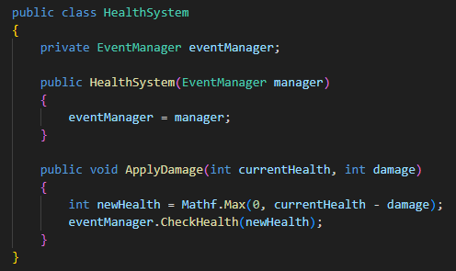
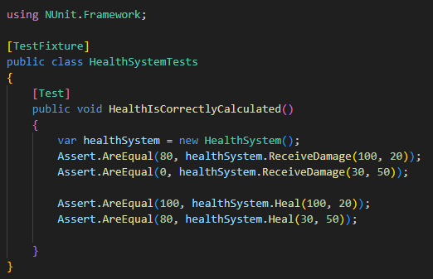
Exemple → Unit Test
Considerem un joc on cal calcular la salut d'un personatge després de rebre mal.

Slide 10
Proves unitàries → Eines
NUnit: Permet definir una suite de proves, escriure diversos casos de prova i executar-los. És ideal per a proves unitàries a causa de la seva simplicitat i poder per executar proves repetides vegades amb diferents inputs.
xUnit: Una altra alternativa popular per a .NET i que també pot ser configurada per treballar amb Unity. És semblant a NUnit però amb algunes millores i diferències en la sintaxi i l'execució de proves.

Slide 11
Proves d’integració
Verifiquen que diferents mòduls o serveis treballen correctament quan s'integren.
S'utilitzen per identificar problemes que no són visibles en les proves unitàries.
Poden incloure la integració amb bases de dades, API externes o altres sistemes.
Són essencials en arquitectures complexes o en aplicacions que depenen de múltiples serveis interconnectats.

Slide 12
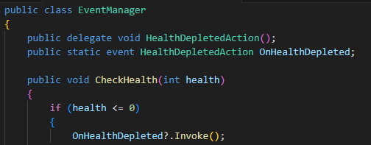
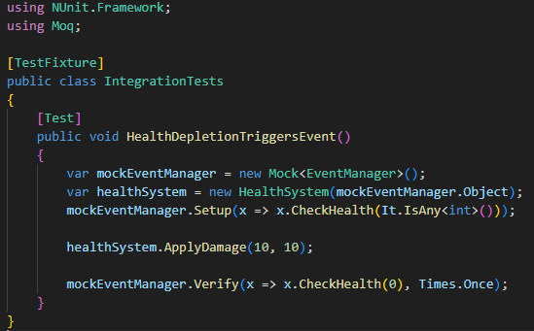
Exemple → Proves d’integració
Suposem que el sistema de salut s'ha d'integrar amb un sistema d'esdeveniments que llenci una acció quan la salut del personatge arribi a zero.

Slide 13
Proves d’integració → Eines
NUnit / MSTest / xUnit: També s’utilitzen per escriure i executar proves d'integració. En proves d'integració, aquests frameworks poden ser utilitzats per provar la interacció entre diferents mòduls o serveis.
Postman: Encara que principalment utilitzat per provar APIs, Postman pot ser útil per a proves d'integració en entorns on s interactua amb web services o APIs externes.
SpecFlow: Per a projectes .NET, SpecFlow permet escriure proves en un llenguatge natural (Gherkin). Això és útil per integrar proves en el procés de desenvolupament i fomentar la col·laboració entre desenvolupadors, testers i stakeholders no tècnics.

Slide 14
Proves de sistema/funcionals
Cobreixen múltiples components o fins i tot tot el sistema.
Verifiquen la interacció entre components i el comportament del sistema davant de diferents escenaris.
Poden requerir l'accés a bases de dades, xarxes i altres sistemes externs.
Tenen un enfocament en l'experiència i els requisits de l'usuari final.
Solen ésser escrites per equips de QA o proves, que analitzen el sistema des d'una perspectiva d'usuari.

Slide 15
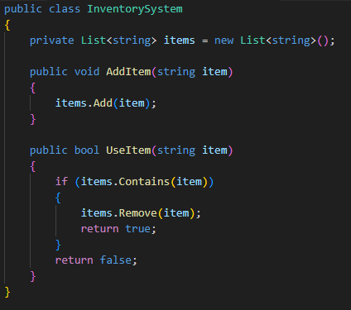
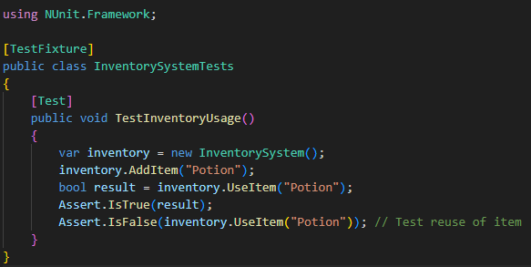
Exemple → Proves de sistema/funcionals
Provar la funcionalitat completa d'un mòdul de gestió d'inventari en un joc de RPG, assegurant que els objectes s'hi afegeixen i es poden fer servir correctament.

Slide 16
Proves funcionals → Eines
Unity Test Framework (anteriorment conegut com a Unity Test Tools): Proporciona la funcionalitat per realitzar proves unitàries i també es pot expandir per realitzar proves funcionals dins de jocs Unity. Permet automatitzar proves de la interfície d'usuari i interaccions dins del joc.
Appium: Si el vostre projecte Unity inclou una aplicació mòbil, Appium és una eina excel·lent per a proves automatitzades d'aplicacions natives, mòbils i híbrides.

Slide 17
Diferència entre proves d’integració i funcionals?

Slide 18
Diferència entre proves d’integració i funcionals?
Integració → Technical orientation
Functional → UX orientation

Slide 19
Prova d’acceptació
S'executen en un entorn que simula un entorn de producció tan a prop com sigui possible.
Són dissenyades des del punt de vista dels usuaris finals.
Poden ser automatitzades o realitzades manualment, depenent de la complexitat i dels requisits específics del projecte.
Sovint inclouen escenaris de "Business Use Cases" per garantir que totes les funcionalitats clau treballin com s'espera des de la perspectiva del negoci.
Sovint són part de l’última fase abans de llençar o entregar software.

Slide 20
Exemples → Prova d’acceptació (I)
Suposem que esteu desenvolupant un joc de rol (RPG) on és crucial que els jugadors puguin guardar el seu progrés i després carregar-lo correctament. El requisit és que el sistema de desament ha d'emmagatzemar informació crítica com la salut del jugador, la seva posició en el món del joc, i els ítems en el seu inventari.
Requisits de la prova d'acceptació:
El jugador pot desar el seu estat de joc en qualsevol moment.
En carregar un joc desat, el jugador ha de trobar-se exactament al mateix estat i lloc on va guardar el joc.
Tots els ítems a l'inventari en el moment de desar han de ser presents en carregar.
La salut i altres estadístiques del jugador han de ser consistents en carregar el que eren en guardar.
Resultat Esperat:
El joc ha de carregar exactament a l'estat en què es va guardar, amb tots els canvis reflectits de manera precisa.

Slide 21
Exemples → Passos per la prova d’acceptació
Inici del Joc:
El jugador comença amb una salut definida, en una ubicació específica, i amb certs ítems a l'inventari.
Interacció i Canvi d'Estat:
El jugador recull un ítem nou i rep mal d'un enemic, canviant així la salut i el contingut de l'inventari.
El jugador es mou a una nova ubicació al mapa.
Desat del Joc:
El jugador obre el menú i selecciona l'opció per desar el joc.
Confirmeu que el joc indica que el desament va ser exitós.
Tancament i Reinici del Joc:
Tancar completament el joc i reiniciar-lo.
Càrrega del Joc Desat:
El jugador selecciona l'opció per carregar el joc desat.
Verificar que el joc carrega correctament sense errors.
Verificació de l'Estat del Joc:
Confirmeu que la ubicació del jugador és la mateixa que al moment de desar.
Confirmeu que tots els ítems, incloent el nou ítem recollit, són presents a l'inventari.
Verificar que la salut del jugador correspon a la quantitat després de rebre mal.

Slide 22
Proves d’acceptació → Eines (totes son opcionals)
Escenes de Unity específicament dissenyades per provar funcionalitats.
Unity Test Framework podria ser utilitzat per simular part d'aquest procés.
Bases de dades o fitxers de desament per emmagatzemar i recuperar estats del joc.

Slide 23
Proves de regressió
S'executen després de canvis en el software, com ara actualitzacions o correccions de bugs.
Són crítiques en entorns de desenvolupament àgil on els canvis al codi són freqüents.
Poden ser altament automatitzades per permetre que es realitzin de manera freqüent i eficient.
Cobren àmplies àrees del sistema per assegurar que no hi ha impactes inesperats a causa de canvis.ç

Slide 24
Exemples → Prova de regressió
Suposem que teniu un joc on els personatges poden rebre mal d'enemics. El sistema de salut del personatge està ben provat i ha funcionat sense problemes fins ara. Recentment, s'hi va afegir una nova característica que permet als personatges bloquejar atacs, reduint el dany rebut. És crucial assegurar-se que aquest nou canvi no hagi trencat la funcionalitat bàsica d aplicar dany i actualitzar la salut del personatge.
Cas de Prova de Regressió: Verificació del Càlcul de Salut
Objectiu: Assegurar que el càlcul de la salut del personatge segueix funcionant correctament després dintroduir la característica de bloqueig.
Resultat esperat: La salut del personatge es redueix consistentment segons si el bloqueig està activat o no, i la funcionalitat de salut original es manté sense alteracions per la nova característica.

Slide 25
Exemples → Passos de la prova de regressió
Preparar l'Entorn de Proves:
Crea un personatge amb una quantitat inicial de salut (100 punts).
Aplicar Dany sense Bloqueig:
Aplica un dany de 20 punts al personatge sense activar la mecànica de bloqueig.
Verifica que la salut del personatge es redueixi a 80 punts.
Resetejar la Salut del Personatge:
Restaura la salut del personatge a 100 punts per preparar la part següent de la prova.
Aplicar Dany amb Bloqueig Actiu:
Activa la característica de bloqueig que suposadament redueix el dany rebut un 50%.
Aplica un dany de 20 punts mentre el bloqueig és actiu.
Verifica que la salut del personatge es redueixi a 90 punts (atès que el dany s'hauria d'haver reduït a la meitat).
Verificació de Regressió:
Desactiva la funció de bloqueig.
Aplica un altre dany de 20 punts.
Verifica que la salut es redueixi novament a 80 punts, assegurant que la funcionalitat original del càlcul de dany segueix intacta després d'introduir la nova característica.

Slide 26
Proves de regressió → Eines
Unity Test Framework per automatitzar les proves i poder executar-les ràpidament després de cada canvi al codi.
Control de versions clar per poder identificar la integració de noves característiques i el seu impacte.

Slide 27
Altres tipus de proves (UX oriented)

Slide 28
Altres tipus de prova (User Experience)
Proves de rendiment
Assegurar que el joc funcioni de manera fluida i estable en diferents dispositius i configuracions, minimitzant les caigudes de frames i altres problemes de rendiment que puguin afectar l'experiència del jugador.
Proves de càrrega
Comprovar l'estabilitat i el rendiment del joc sota condicions d'alta càrrega, com ara en jocs multijugador amb molts usuaris connectats simultàniament.
Proves de UI
Verificar que la interfície d'usuari és intuïtiva, accessible i esteticament agradable, a més de funcional i lliure d'errors en totes les interaccions possibles.

Slide 29
Aplicació de proves UX → Rendiment
Ús d'Unity Profiler: Unity Profiler és una eina integrada que ajuda a monitoritzar l'ús de recursos com ara CPU, GPU, memòria i renderitzat de frames. Amb aquesta eina, podeu identificar colls d'ampolla en el rendiment i optimitzar-los.
Proves en diferents configuracions de maquinari: Executa el joc en diverses configuracions de maquinari i resolucions per assegurar-te que es manté un rendiment consistent.
Automatització de Proves de Rendiment: Pots automatitzar escenaris que simulin condicions extremes de joc, com moltes entitats en pantalla alhora, per avaluar com es comporta el joc.

Slide 30
Aplicació de proves UX → Càrrega
Simulació de Múltiples Jugadors: Utilitza eines com Unity Multiplayer Services o simuladors de trànsit de xarxa per generar condicions de joc amb molts jugadors simultanis.
Monitorització de Recursos en Temps Real: Observa com l'ús de recursos varia amb diferents càrregues de jugadors i si hi ha fuites de memòria o pics inesperats de CPU/GPU.
Testeig de Backend: En jocs que depenen de servidors i serveis al núvol, és crucial provar com el backend maneja múltiples sol·licituds simultànies, especialment en operacions que demanen molt com matchmaking i transaccions en joc.

Slide 31
Aplicació de proves UX → UI
Proves Manuals: Realitza proves manuals exhaustives per assegurar que tots els elements de la UI responguin adequadament a les interaccions de l'usuari, com ara clics, tocs i moviments del ratolí o del gamepad.
Automatització amb Eines Externes: Encara que Unity no té un marc de treball específic per a proves d'UI com Selenium en desenvolupament web, pots fer servir eines com Appium per automatitzar proves en versions mòbils o eines específiques d'automatització d'Unity.
Feedback d'usuaris: Organitza sessions de prova amb usuaris reals per obtenir retroalimentació directa sobre la usabilitat i el disseny de la interfície.

Slide 32
Per què fer proves?

Slide 33
Beneficis de fer proves
Millora de la Qualitat del Software: Les proves ajuden a detectar i corregir errors abans que el producte sigui desplegat, assegurant una major qualitat.
Reducció de Bugs: Les proves sistemàtiques minimitzen la presència de bugs en el producte final, reduint el risc de problemes en el futur.
Manteniment de l'Estabilitat del Sistema: Un bon pla de proves pot ajudar a garantir que les noves actualitzacions o canvis no af

Slide 34
Proves com a inversió
Malgrat que a priori pot semblar que preparar tests per a les features que desenvolupem pot significar “escriure el doble de codi”, s’ha de tenir en compte que és molt probable trobar beneficis a llarg termini:
Estalvi de Costos a Llarg Termini: Encara que les proves requereixen una inversió inicial de temps i recursos, poden resultar en un estalvi significatiu evitant costos de manteniment i correcció d'errors més endavant.
Prevenció de Fallades Crítiques: Les proves ajuden a evitar fallades que podrien ser costoses o impossibles de reparar un cop el producte està en ús.

Slide 35
Estratègia de proves efectiva
Identificació dels objectius de les proves
Planificació de proves
Assignació de recursos
Medició i avaluació dels resultats

Slide 36
Identificació dels objectius de les proves
Anàlisi de Riscos i Requisits: Identificar els components crítics del projecte que requereixen més atenció en les proves.
Priorització de Necessitats de Proves: Basar-se en els riscos i l'impacte per determinar quines àrees necessiten més recursos i atenció immediata.

Slide 37
2. Planificació de les proves
Cobertura Completa: Assegurar que el pla de proves cobreix totes les fases del desenvolupament, des de les proves unitàries fins a les de sistema i acceptació.
Integració Continuada: Planificar proves que s'integrin continuadament durant el cicle de desenvolupament per detectar problemes tan aviat com sigui possible.
Flexibilitat i Adaptabilitat: Preparar el pla de proves per ser adaptable a canvis en els requisits o en les condicions del projecte.

Slide 38
3. Assignació de recursos
Recursos Humans: Determinar l'equip necessari per a les diferents tasques de proves i la seva disponibilitat.
Recursos Tècnics: Assignar eines i plataformes necessàries per a la realització efectiva de les proves.

Slide 39
4. Medició i avaluació de resultats de proves
Establir Mètriques: Definir indicadors clau de rendiment per mesurar l'efectivitat de les proves (com ara el percentatge de casos de proves passats, el número de bugs detectats, etc.).
Revisió Contínua i Millora: Utilitzar les dades recollides per a millorar constantment el procés de proves, ajustant les estratègies segons els resultats i el feedback.

Slide 40
Activitat Pràctica

Slide 41
Activitat Pràctica:
Dissenyeu (no implementar encara), un test de cada tipus (per membre del grup) sobre el vostre joc de projecte:
Prova Unitària
Prova d'Integració
Prova de Sistema/funcional
Prova d'Acceptació
Prova de regressió
Entregable: .pdf amb el disseny dels tests, amb un apartat per membre del grup i un títol del tipus de test dissenyat. Assegureu-vos de plantejar correctament la identificació dels objectius i la planificació de les proves.

Slide 42
Documentació addicional
https://unity.com/how-to/automated-tests-unity-test-framework

